Slide 1





Reunión Ordinaria Febrero 2025 Sistema Nacional de Información de Violencia en contra de la Mujer SNIVCM

Slide 2
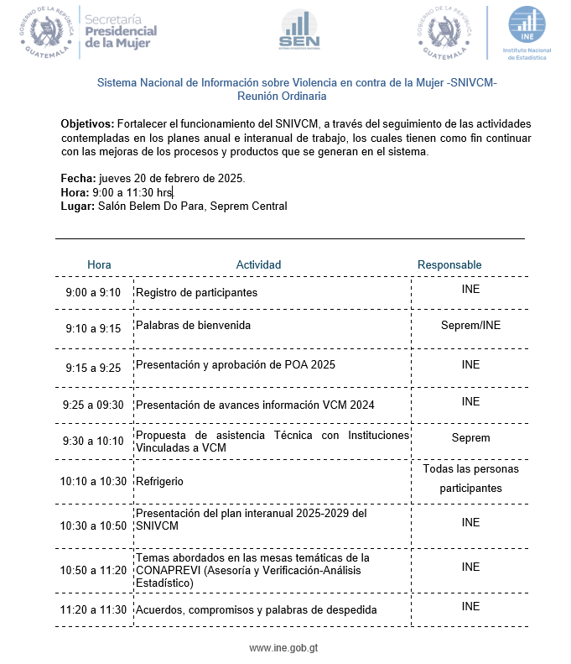

Slide 3
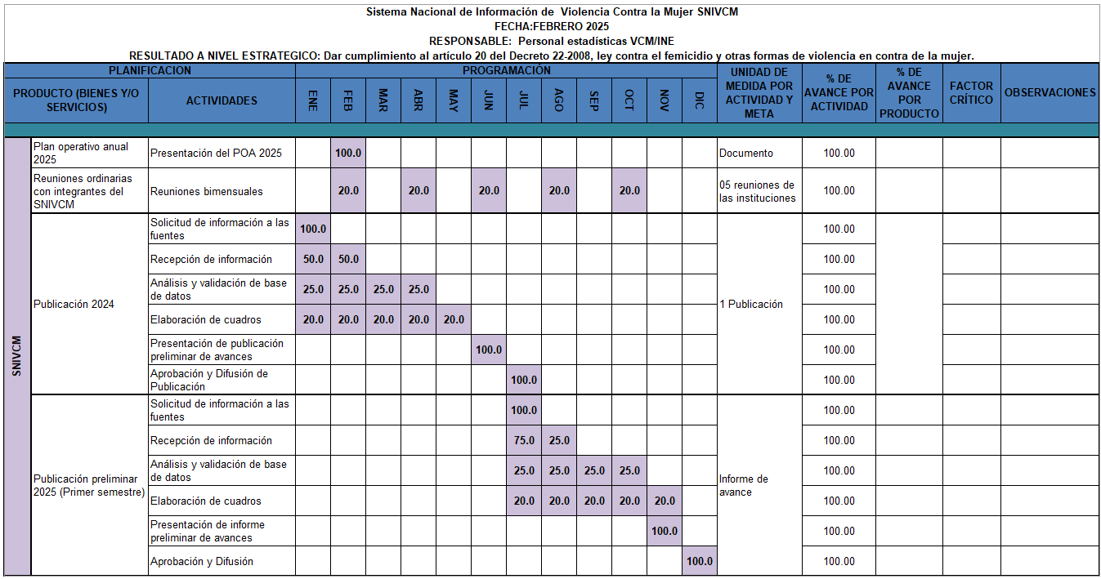

Slide 4
Ruta técnico-política y de cabildeo con autoridades de INE, del SNIVCM para lograr que la propuesta de Guía para la Administración del SNIVCM sea de carácter vinculante. (Construir una ruta con el apoyo de Seprem parta activar mecanismos institucionales.
Gestión de reuniones con autoridades de INE para discutir creación de unidad específica de VCM en INE. (Identificar mecanismos para establecer la ruta para la creación de la unidad).
Consultoría para la trazabilidad, evaluación y planteamiento de propuesta para la implementación de la encriptación del número de DPI. (Gestión política/cooperación internacional para búsqueda y asignación de recursos.
Fortalecimiento de variables priorizadas (completitud de variables).
2025 1 institución
2026 2 instituciones
2027 2 instituciones
2028 3 instituciones
2029 3 instituciones

Slide 5
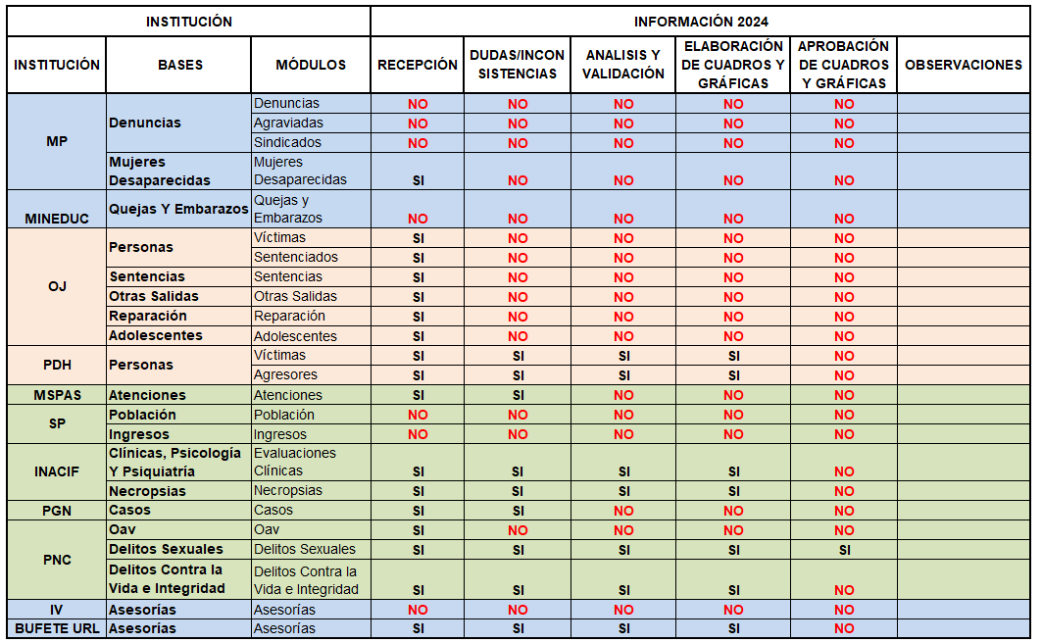

Slide 6
Temas abordados en las mesas temáticas de la CONAPREVI (Asesoría y Verificación-Análisis Estadístico)

Slide 7
Inclusión de información de los Centros de Atención Integral de Mujeres Víctimas de VCM CAIMUS.
Ejes estratégicos e indicadores del PLANOVI que corresponden al SNIVCM
Código de registro único para víctimas por VCM
Gestión de convenios interinstitucionales
Normativa para estandarización de variables
Inclusión de información de víctimas atendidas en CAIMUS

Slide 8
7. Acciones estratégicas POA mesa 2025
Gestionar con las instituciones correspondientes la incorporación del código único.
Coordinar Acciones conjuntas con la Mesa de Asesoría y Verificación.
Verificar instancias de apoyo para investigación en materia de VCM.
Fortalecimiento para el registro de información de víctimas en las instituciones.

Slide 9









¡Gracias!

